Slide 1
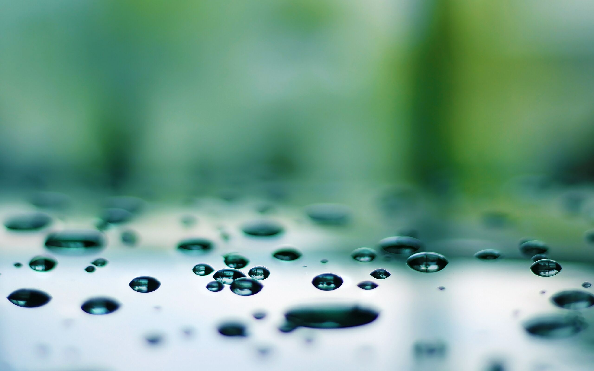
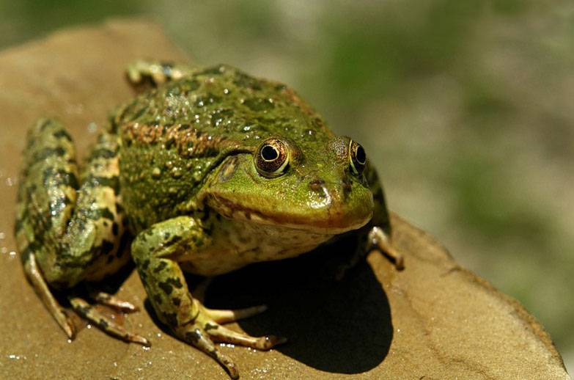
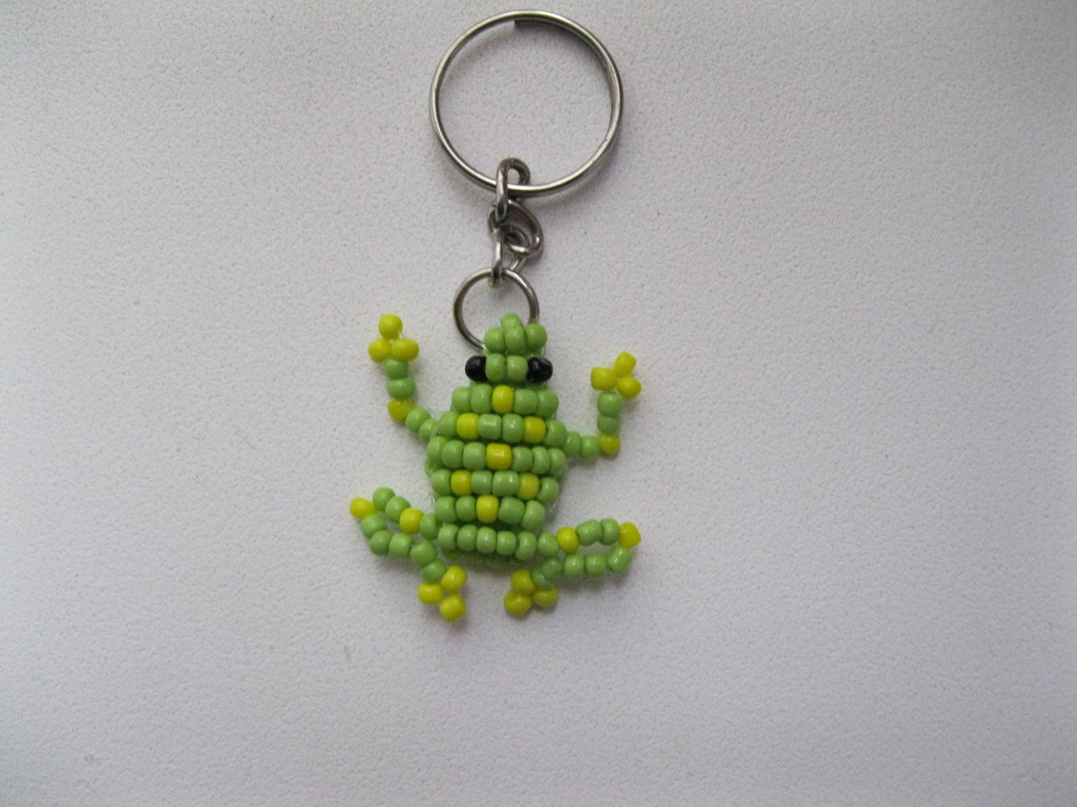
Презентация к открытому занятию по бисероплетению
Тема: «Плетение лягушонка на одном отрезке проволоки,
способом параллельного низания»
МБУ ДО «Центр дополнительного образования детей». Октябрьский район,
г.Ростов-на-Дону.
Объединение «Волшебный бисер».
Педагог ДО: Рукина Елена Николаевна

Slide 2
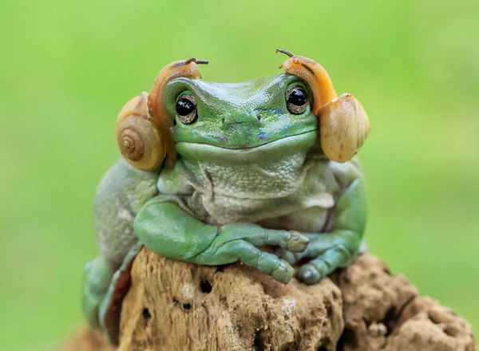
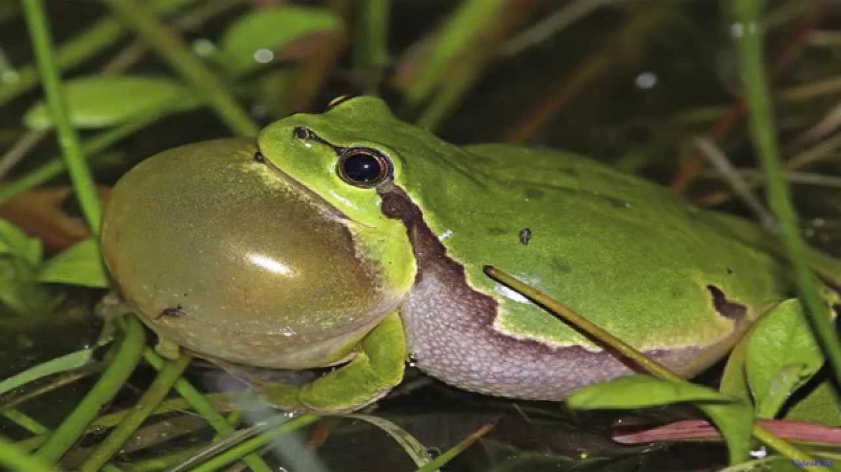
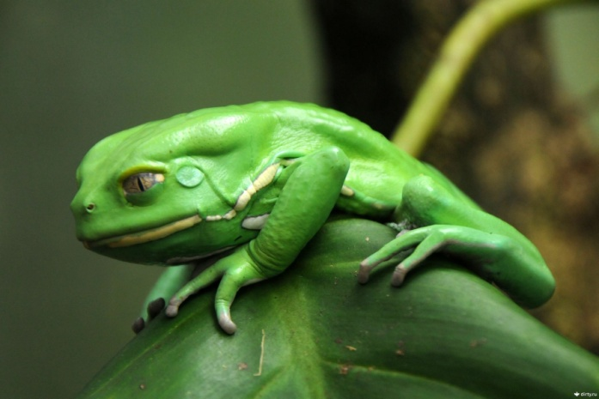
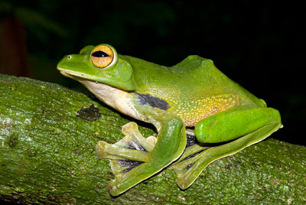
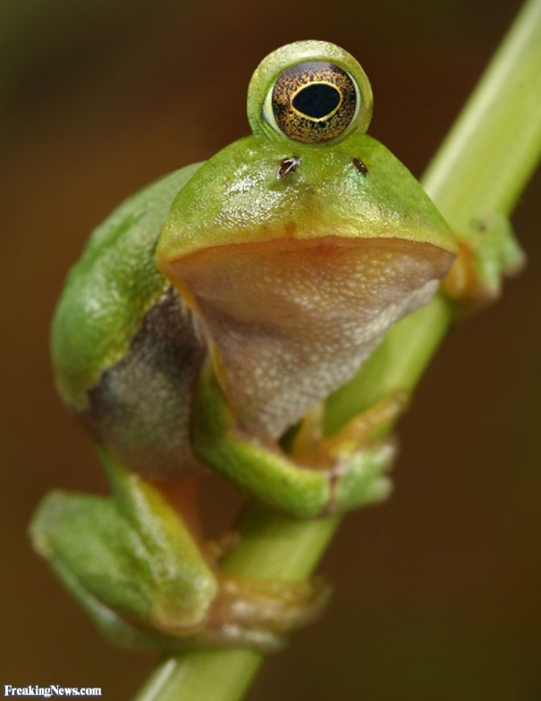
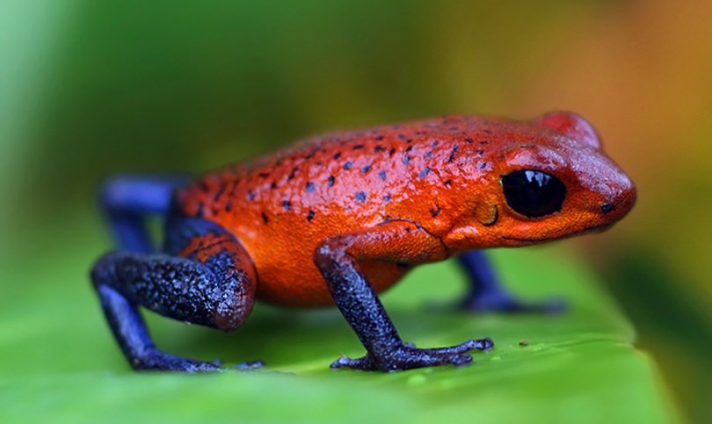
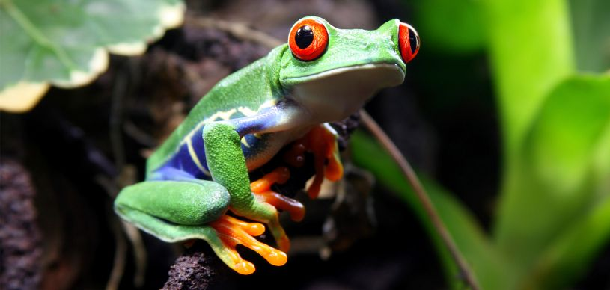
Лягушка (лат. rana) — представитель класса земноводных, относящихся к отряду бесхвостых, семейству настоящих лягушек. Существует более 500 видов лягушек.

Slide 3
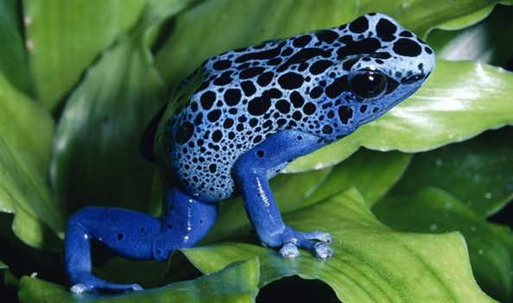
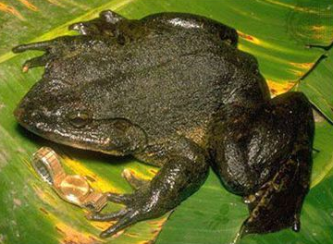
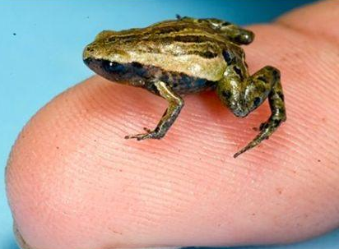
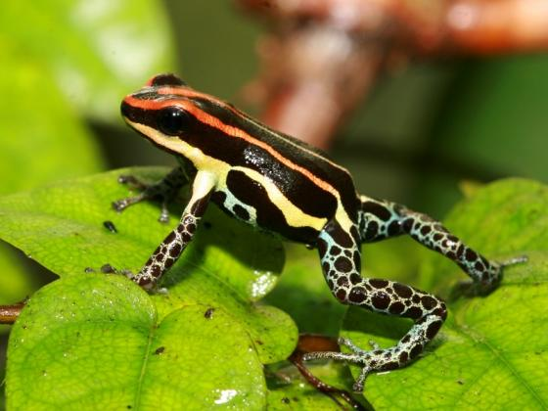
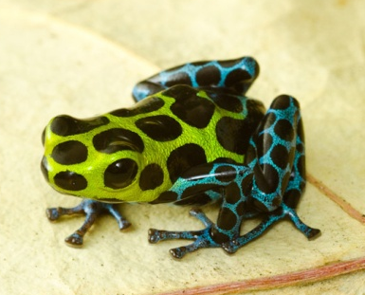
Размеры лягушки колеблются от 8 мм до 32 см, причем раскраска может быть как одноцветной (бурой, желтой, зеленой), так и пестрой.
Самая большая в мире лягушка достигает длины 32 см – это лягушка-голиаф. Самая маленькая в мире лягушка – листовая лягушка, размером 2 см.
Зрение лягушек уникально – они могут одновременно смотреть вверх, вперед и вбок.
.
Лягушка-голиаф

Slide 4
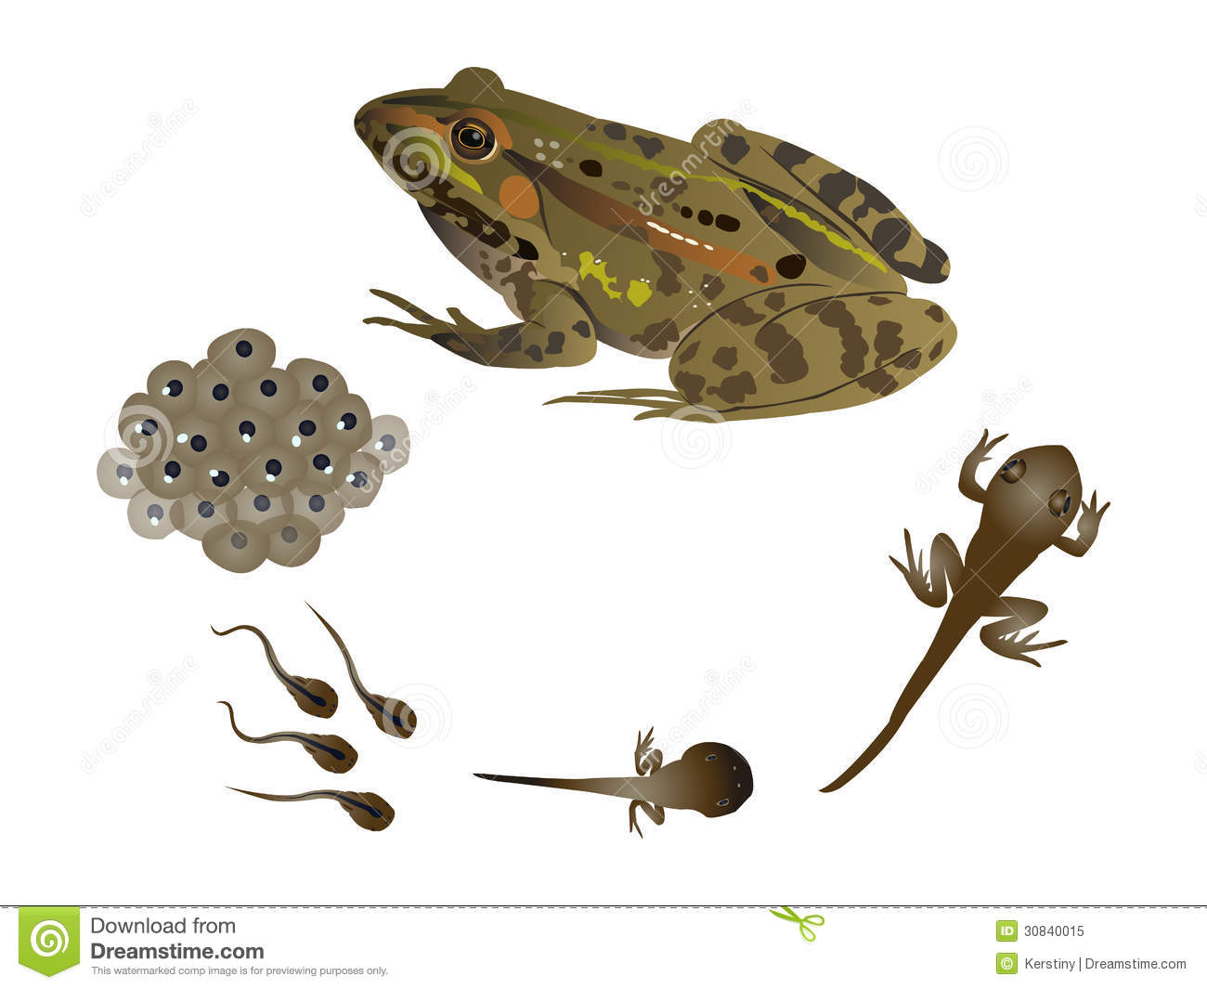
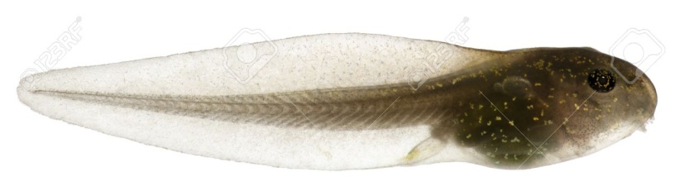
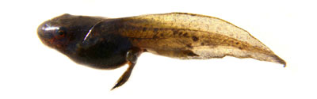
Размножаются лягушки при помощи отложенной икры.
Существуют виды, откладывающие в воду более 20 000 икринок за одно метание.
Через 10 дней на свет появляются головастики, которые дышат жабрами.
По мере развития у них вырастают лапки и исчезает хвост. По истечении четырех месяцев на свет появляются маленькие лягушата

Slide 5
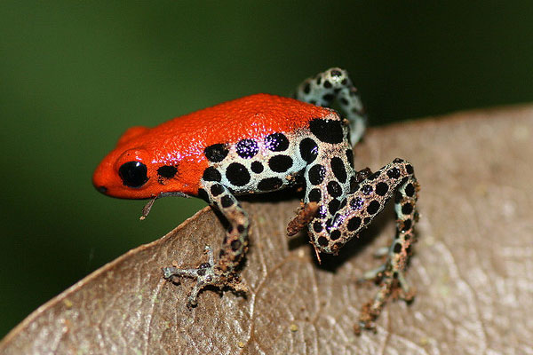
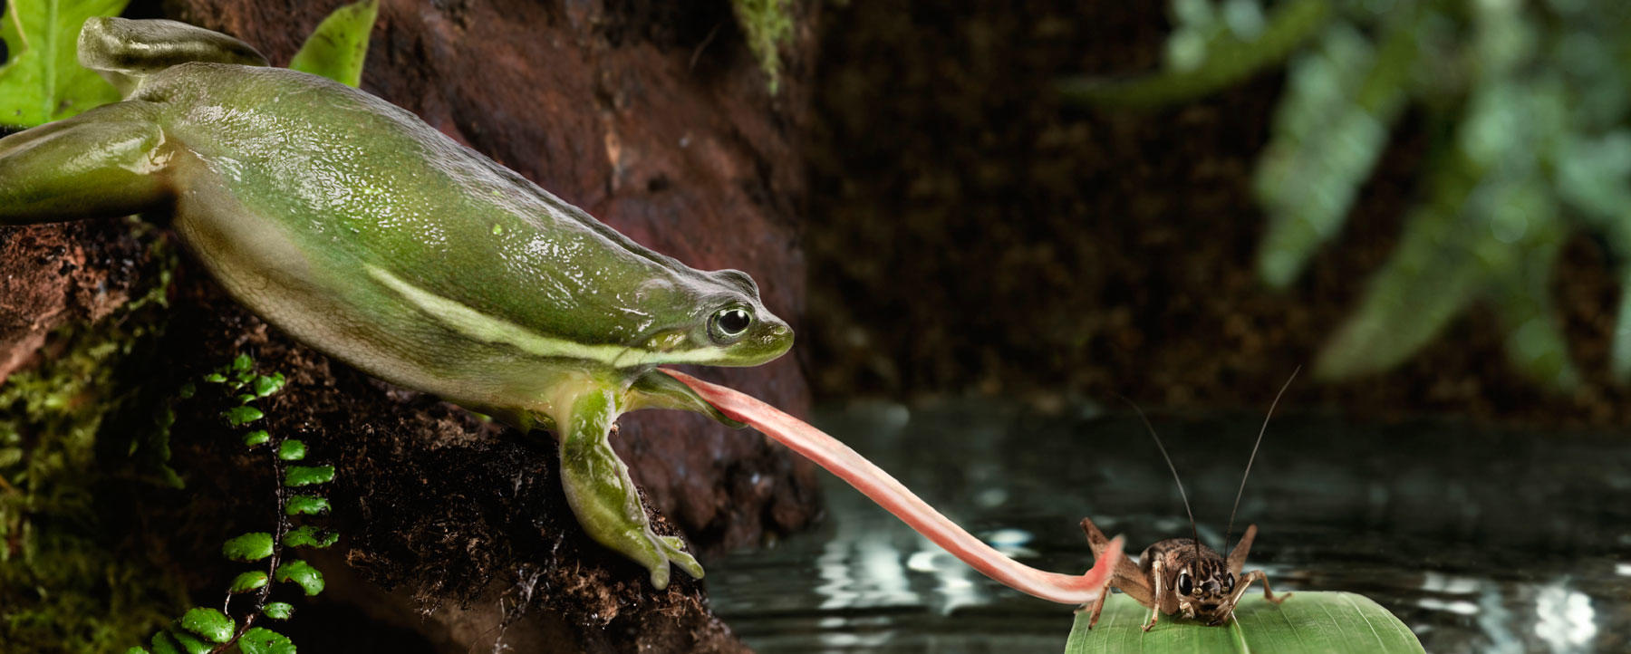
Рацион лягушек состоит из мелких насекомых (мух, комаров, стрекоз и т. д.). При случае они не брезгуют маленьким и слабым сородичем. Для обеспечения себя пищей эти земноводные используют раздвоенный и липкий язык, который спереди прикреплен к челюстям. Во рту язык лягушки находится в свободном состоянии, а при необходимости «выстреливает» .

Slide 6
Рефлексия:
К какому классу относят лягушек?
Где обитают лягушки?
Чем питаются лягушки?
Как развиваются лягушки?
Как называют самую большую лягушку и какого она размера?
Как называют самую маленькую лягушку, какого она размера?
Чему вы сегодня научились?
Было ли вам трудно?

Slide 7
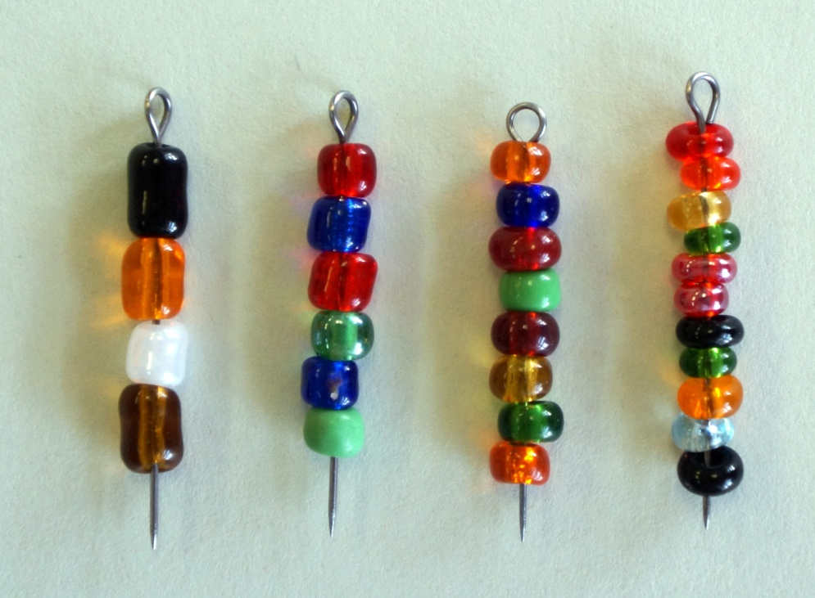
Калибровка бисера в процессе работы.
Мы используем китайский бисер.
Калибруем по размеру и форме:
Названия бисера в зависимости от формы и размера:
«БАТОНЫ» , «БУЛОЧКИ», «ОЛАДУШКИ», «БЛИНЧИКИ».

Slide 8
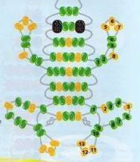
Схема:
Чёрный
Тёмно-зелёный
Светло-зелёный

